Slide 1
3 Μεταφορά και αποβολή ουσιών
Δρ. Αγγελική Γεροβασίλη, AKC, BSc, MSc, PhD,
Γενετίστρια

Slide 2

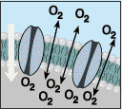
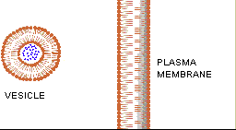
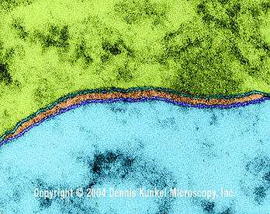
ΜΕΤΑΦΟΡΑ ΚΑΙ ΑΠΟΒΟΛΗ ΟΥΣΙΩΝ
Οι οργανισμοί προσλαμβάνουν χρήσιμες ουσίες από το περιβάλλον τους και αποβάλουν σε αυτό άχρηστες
  Το κύτταρο ανταλλάσσει ουσίες με το περιβάλλον του μέσω της πλασματικής μεμβράνης
    Εισέρχονται χρήσιμα μόρια π.χ. οξυγόνο
    Εξέρχονται άχρηστες ουσίες

Slide 3
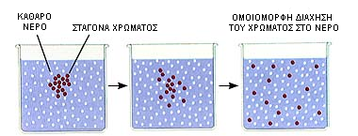
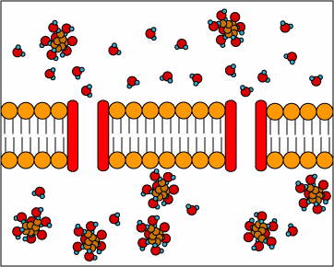
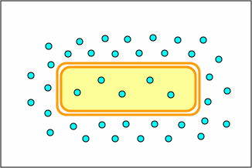
ΜΕΤΑΦΟΡΑ ΚΑΙ ΚΑΙ ΑΠΟΒΟΛΗ ΟΥΣΙΩΝ ΔΙΑΜΕΣΟΥ ΤΗΣ ΠΛΑΣΜΑΤΙΚΗΣ ΜΕΜΒΡΑΝΗΣ
Παθητική μεταφορά
  Χωρίς κατανάλωση ενέργειας
    Διάχυση
      Άπλωμα των μορίων στο χώρο μέχρι παντού να υπάρχει η ίδια συγκέντρωση
      Μόρια από τα πυκνότερα διαλύματα μετακινούνται προς τα αραιότερα μέχρι να εξισωθούν οι συγκεντρώσεις

Slide 4
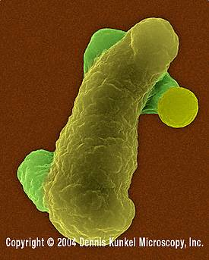
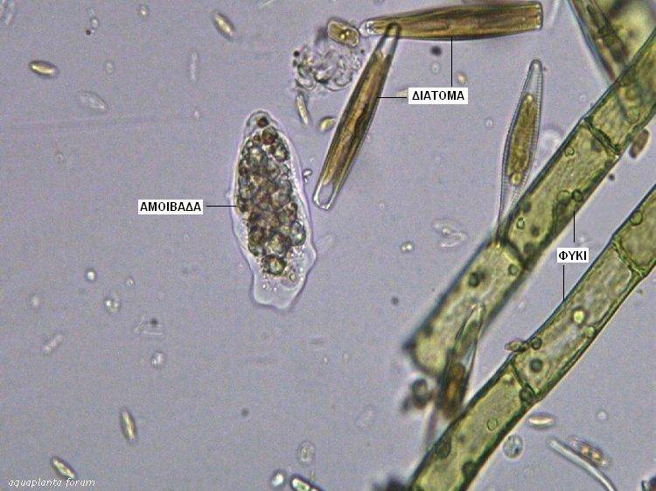
ΜΕΤΑΦΟΡΑ ΚΑΙ ΑΠΟΒΟΛΗ ΟΥΣΙΩΝ
Στους μονοκύτταρους οργανισμούς
  Αμοιβάδα
    Είναι σε άμεση επαφή με το περιβάλλον τους
      Ανταλλάσσουν ουσίες με το περιβάλλον τους με διάχυση

Slide 5
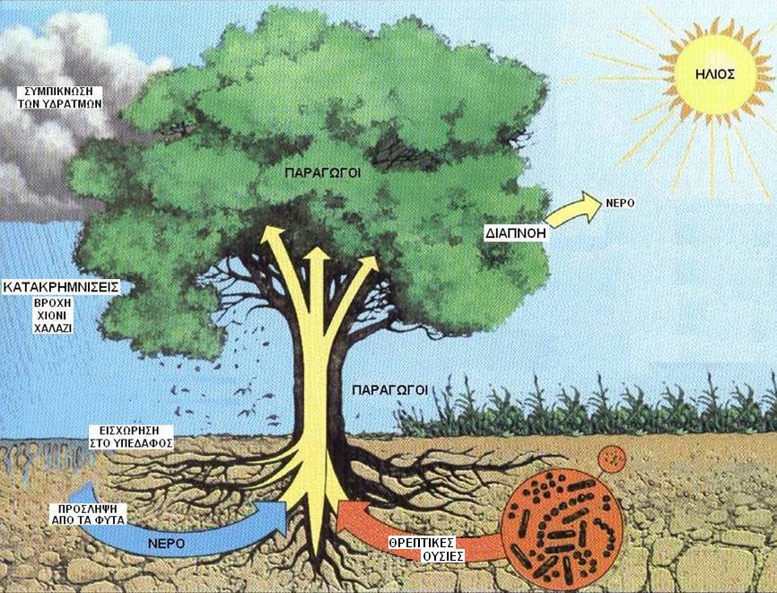
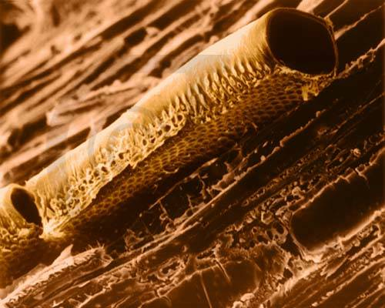
ΜΕΤΑΦΟΡΑ ΚΑΙ ΑΠΟΒΟΛΗ ΟΥΣΙΩΝ
Στους φυτικούς οργανισμούς
  Το φυτό απορροφά με τις ρίζες το νερό
    Μέσα στο νερό είναι διαλυμένες ουσίες
      Το νερό και οι ουσίες μεταφέρονται στα φύλλα με αγγεία που ονομάζονται Ξύλωμα

Slide 6
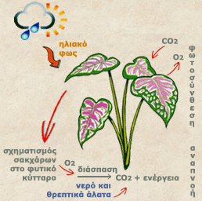

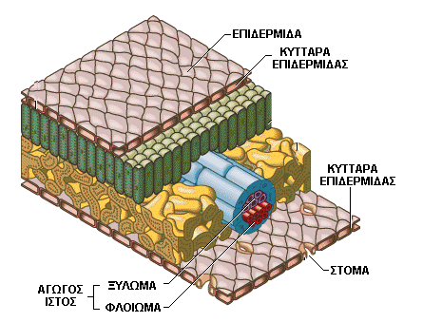
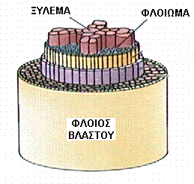
ΜΕΤΑΦΟΡΑ ΚΑΙ ΑΠΟΒΟΛΗ ΟΥΣΙΩΝ
Στους φυτικούς οργανισμούς
  Τα φυτά με τη φωτοσύνθεση παράγουν γλυκόζη
    Μαζί με το νερό μεταφέρεται σε όλα τα μέρη του φυτού με αγγεία που ονομάζονται Φλοίωμα
  Το Ξύλωμα και το φλοίωμα αποτελούν τον αγωγό ιστό

Slide 7
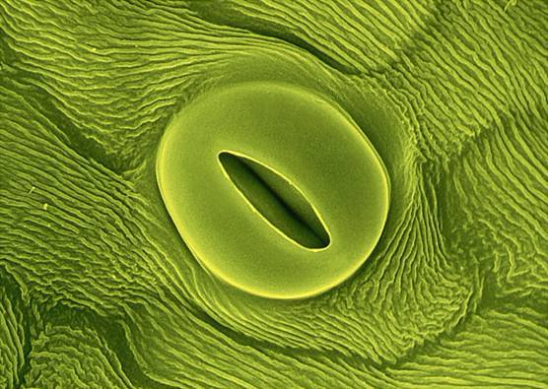
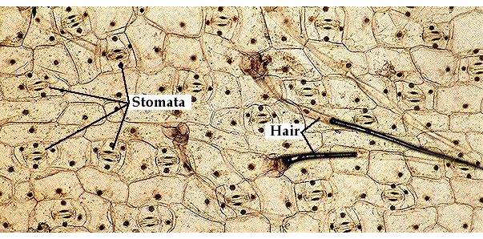
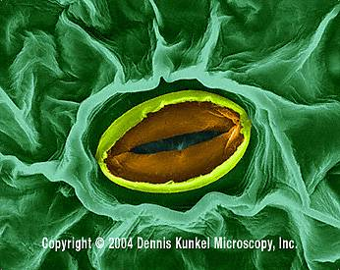
ΜΕΤΑΦΟΡΑ ΚΑΙ ΑΠΟΒΟΛΗ ΟΥΣΙΩΝ
Ρύθμιση της κυκλοφορίας των ουσιών στα φυτά
  Στην επιφάνεια των φύλλων υπάρχουν κύτταρα που σχηματίζουν την επιδερμίδα
    Ρόλος της επιδερμίδας
      Καλύπτει το φύλλο
      Περιορίζει τις απώλειες νερού με εξάτμιση από το εσωτερικό του φύλλου
    Η πυκνή διάταξη των κυττάρων της επιδερμίδας διακόπτεται από μικρά ανοίγματα τα στόματα

Slide 8
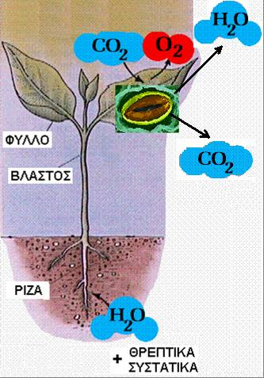
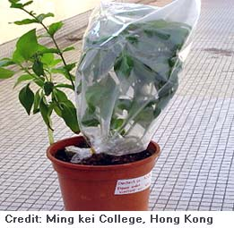
ΜΕΤΑΦΟΡΑ ΚΑΙ ΑΠΟΒΟΛΗ ΟΥΣΙΩΝ
Ρόλος των στομάτων
  Το εσωτερικό των φύλλων επικοινωνεί με το περιβάλλον
    Εισέρχεται διοξείδιο του άνθρακα που είναι αναγκαίο για τη φωτοσύνθεση
    Εξέρχεται το οξυγόνο που έχει παραχθεί με τη φωτοσύνθεση
    Αποβάλει διοξείδιο του άνθρακα που παράγεται με την αναπνοή
    Αποβάλει το επιπλέον νερό που απορρόφησε από το έδαφος υπό τη μορφή υδρατμών
  Αυτή η διαδικασία ονομάζεται Διαπνοή

Slide 9
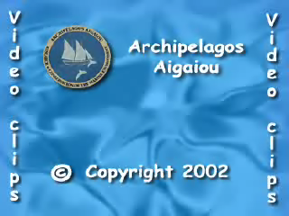
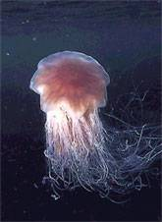
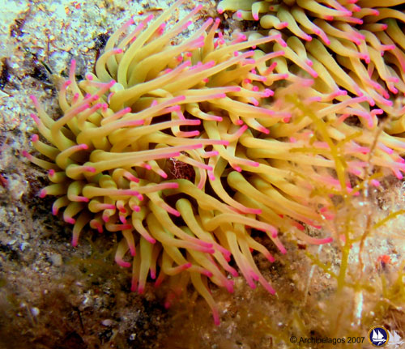
ΜΕΤΑΦΟΡΑ ΚΑΙ ΑΠΟΒΟΛΗ ΟΥΣΙΩΝ
Στους πολυκύτταρους ζωικούς οργανισμούς
  Τα κύτταρα τους δεν είναι σε άμεση επαφή με το περιβάλλον
    Εξαίρεση από τον κανόνα αποτελούν:
      Μέδουσα
      Θαλάσσιες ανεμώνες
    Η μεταφορά ουσιών γίνεται με διάχυση

Slide 10

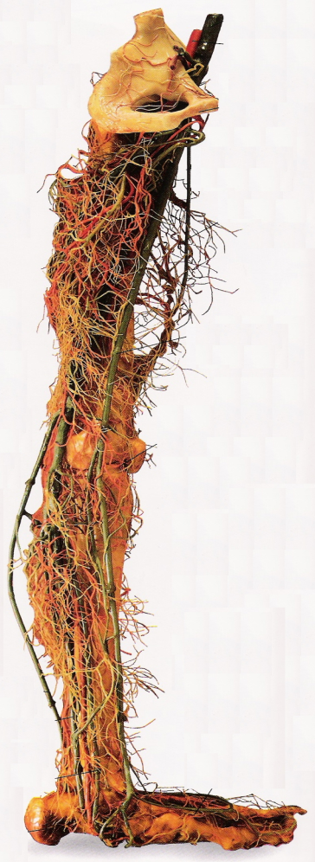
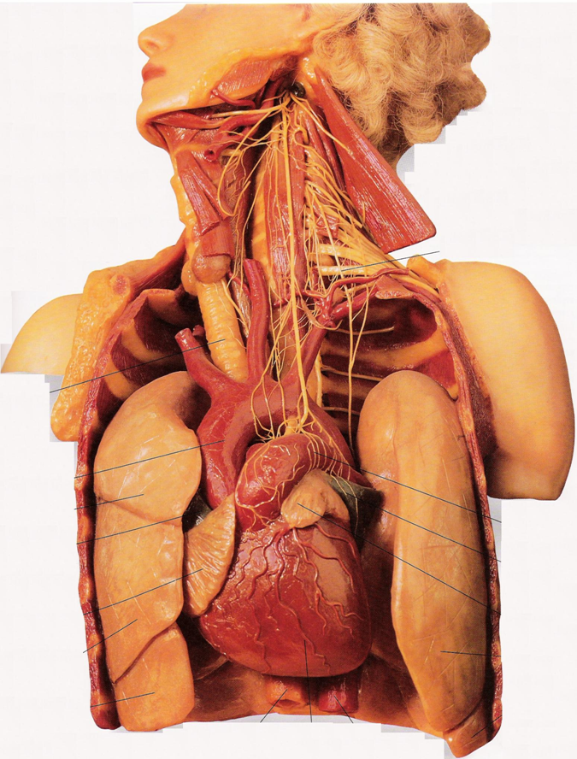

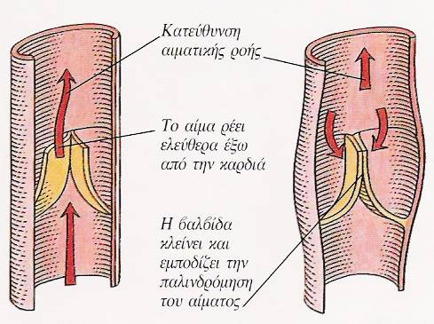
ΜΕΤΑΦΟΡΑ ΚΑΙ ΑΠΟΒΟΛΗ ΟΥΣΙΩΝ
Στους υπόλοιπους πολυκύτταρους ζωικούς οργανισμούς
  Διαθέτουν το κυκλοφορικό σύστημα
    Είναι σύστημα μεταφοράς ουσιών από και προς τα κύτταρα
      Περιλαμβάνει την καρδιά και τα αιμοφόρα αγγεία στα οποία κυκλοφορεί το αίμα
    Το αίμα μεταφέρει ουσίες που πρέπει να φτάσουν στα κύτταρα και απομακρύνει ουσίες που πρέπει να αποβληθούν

Slide 11

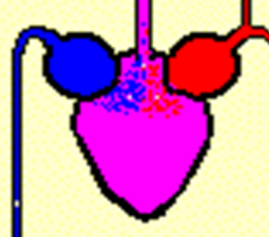
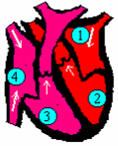
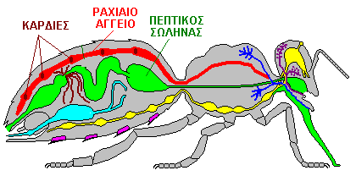
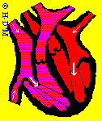
ΜΕΤΑΦΟΡΑ ΚΑΙ ΑΠΟΒΟΛΗ ΟΥΣΙΩΝ
Στους υπόλοιπους πολυκύτταρους ζωικούς οργανισμούς
  Οι οργανισμοί μπορούν να διαθέτουν μια ή περισσότερες καρδιές
    Η καρδιά μπορεί να αποτελείτε από 1 ή 2 ή 3 ή και 4 κοιλότητες:
      Κόλποι
      Κοιλίες
    Η καρδιά είναι μια αντλία που ρυθμίζει την κυκλοφορία του αίματος αφού έχει την ικανότητα να συστέλλεται και να διαστέλλεται

Slide 12
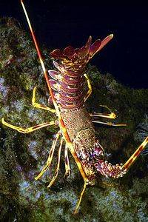
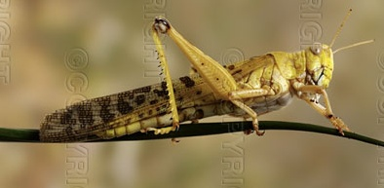
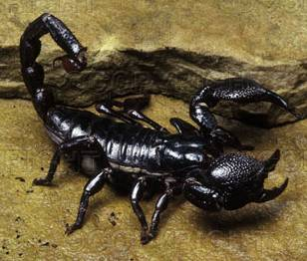
ΜΕΤΑΦΟΡΑ ΚΑΙ ΑΠΟΒΟΛΗ ΟΥΣΙΩΝ
Στα αρθρόποδα
  Έντομα και πολλά μαλάκια
    Έχουν ανοικτό κυκλοφορικό σύστημα
      Μια ή περισσότερες καρδιές προωθούν το αίμα μέσα στα αγγεία
      Το αίμα εξέρχεται από τα αγγεία και περνά στις κοιλότητες του σώματος
      Το αίμα επιστρέφει από τις κοιλότητες στα αγγεία

Slide 13

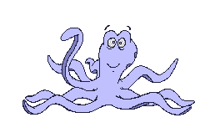
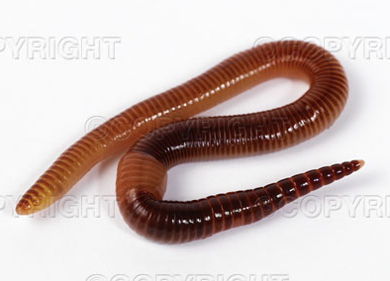
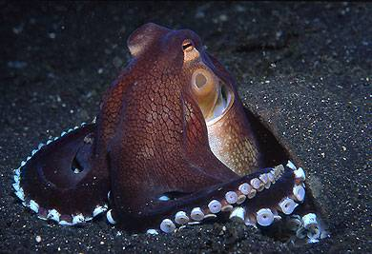
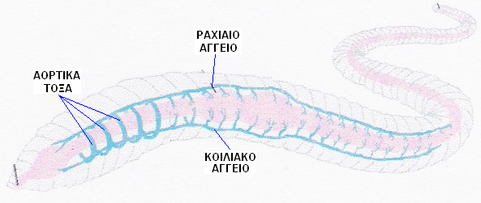
ΜΕΤΑΦΟΡΑ ΚΑΙ ΑΠΟΒΟΛΗ ΟΥΣΙΩΝ
Στα ασπόνδυλα
  Γαιοσκώληκας και χταπόδι
    Έχουν κλειστό κυκλοφορικό σύστημα
      Το αίμα παραμένει συνεχώς μέσα σε αγγεία
      Το αίμα κυκλοφορεί χάρη στη λειτουργία της καρδιάς

Slide 14
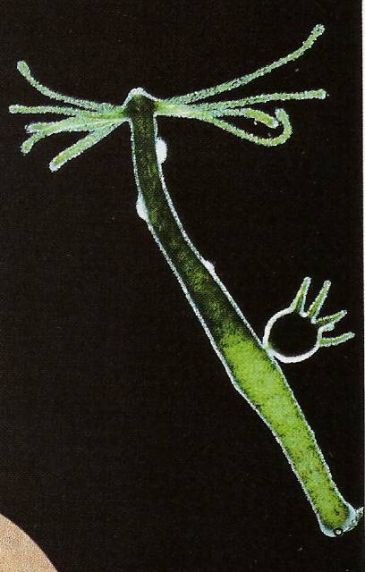
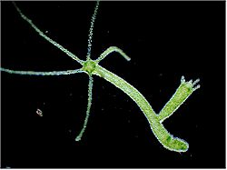
ΜΕΤΑΦΟΡΑ ΚΑΙ ΑΠΟΒΟΛΗ ΟΥΣΙΩΝ
Στα ασπόνδυλα
  Στην ύδρα
    Οξυγόνο και θρεπτικά στοιχεία εισέρχονται από το περιβάλλον στο υγρό της πεπτικής κοιλότητας
      Από εκεί σε όλα τα κύτταρα της
    Οι άχρηστες ουσίες από τα κύτταρα μεταφέρονται στο υγρό της πεπτικής κοιλότητας και από εκεί στο εξωτερικό περιβάλλον

Slide 15
ΜΕΤΑΦΟΡΑ ΚΑΙ ΑΠΟΒΟΛΗ ΟΥΣΙΩΝ
Στο γεωσκώληκα
  Το κυκλοφορικό του σύστημα είναι κλειστό
    Οι ανταλλαγές των ουσιών γίνεται διαμέσου των τοιχωμάτων των αγγείων

Slide 16
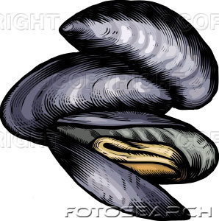
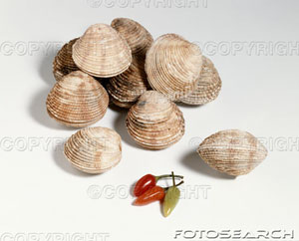
ΜΕΤΑΦΟΡΑ ΚΑΙ ΑΠΟΒΟΛΗ ΟΥΣΙΩΝ
Στα μύδια
  Οι ουσίες φτάνουν στα κύτταρα δια μέσου ενός αγγείου
    Το αίμα επιστέφει στα βράγχια και από εκεί πηγαίνει στην καρδιά

Slide 17
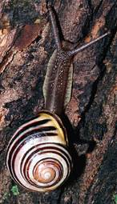
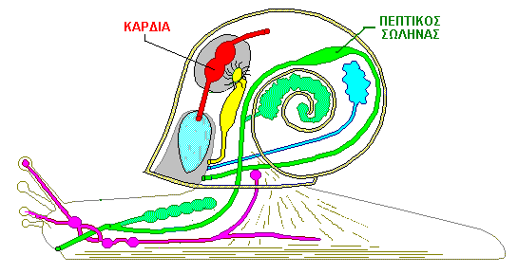
ΜΕΤΑΦΟΡΑ ΚΑΙ ΑΠΟΒΟΛΗ ΟΥΣΙΩΝ
Στο σαλιγκάρι
  Έχει δίχωρη καρδιά και ανοικτό κυκλοφορικό σύστημα
    Από την καρδιά το αίμα πηγαίνει μέσω των αγγείων σε όλα τα κύτταρα
      Το αίμα είναι άχρωμο και όταν έρθει σε επαφή με το οξυγόνο γίνεται γαλάζιο

Slide 18
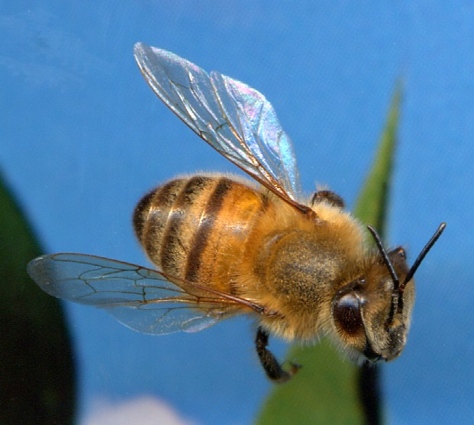
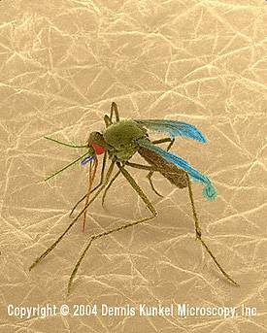
ΜΕΤΑΦΟΡΑ ΚΑΙ ΑΠΟΒΟΛΗ ΟΥΣΙΩΝ
Στα έντομα
  Το κυκλοφορικό σύστημα είναι ανοιχτό
    Το αίμα είναι άχρωμο και φτάνει στα κύτταρα του σώματος με το ραχιαίο αγγείο
      Το ραχιαίο αγγείο διαστέλλεται και συστέλλεται ρυθμικά παίζοντας το ρόλο της καρδιάς

Slide 19
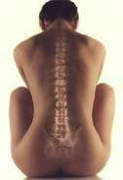
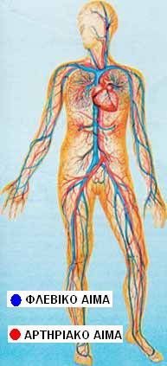
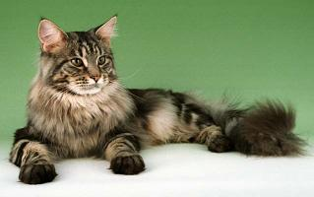
ΜΕΤΑΦΟΡΑ ΚΑΙ ΑΠΟΒΟΛΗ ΟΥΣΙΩΝ
Στα σπονδυλωτά
  Άνθρωπος, γάτα, ελέφαντας κ.τ.λ.
    Έχουν κλειστό κυκλοφορικό σύστημα
      Το αίμα παραμένει συνεχώς μέσα σε αγγεία
      Αρτηριακό ονομάζεται το αίμα που προωθείται από την καρδιά προς τα αγγεία
      Φλεβικό ονομάζεται το αίμα που φτάνει από τα αγγεία στη καρδιά

Slide 20
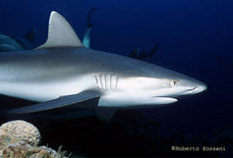
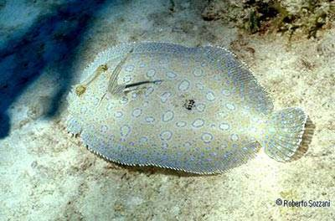
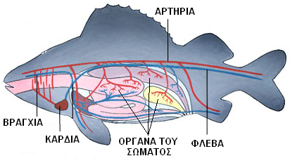
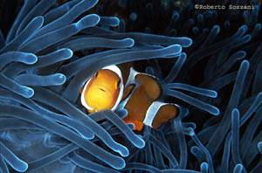
ΜΕΤΑΦΟΡΑ ΚΑΙ ΑΠΟΒΟΛΗ ΟΥΣΙΩΝ
Στα σπονδυλωτά
  Στα ψάρια
    Έχουν δίχωρη καρδιά που ωθεί το αίμα στα βράγχια
      Εκεί εμπλουτίζεται με οξυγόνο για να καταλήξει σε όλα τα μέρη του σώματος

Slide 21





ΜΕΤΑΦΟΡΑ ΚΑΙ ΑΠΟΒΟΛΗ ΟΥΣΙΩΝ
Στα αμφίβια
  Έχουν τρίχωρη καρδιά
    Το αίμα από την καρδιά ένα μέρος ωθείται προς τους πνεύμονες και ένα άλλο προς το υπόλοιπο σώμα
      Το αίμα που φτάνει στο σώμα δεν είναι πολύ πλούσιο σε οξυγόνο

Slide 22




ΜΕΤΑΦΟΡΑ ΚΑΙ ΑΠΟΒΟΛΗ ΟΥΣΙΩΝ
Στα ερπετά
  Έχουν τρίχωρη καρδιά εκτός της οχιάς που έχει τετράχωρη
    Το φλεβικό αίμα αναμειγνύεται με το αρτηριακό

Slide 23








ΜΕΤΑΦΟΡΑ ΚΑΙ ΑΠΟΒΟΛΗ ΟΥΣΙΩΝ
Στα θηλαστικά και πτηνά
  Έχουν τετράχωρη καρδιά
    Το αίμα ωθείται αρχικά στους πνεύμονες και εμπλουτίζεται με οξυγόνο
    Το πλούσιο σε οξυγόνο αίμα επιστρέφει στην καρδιά και μέσω αυτής ωθείται στους ιστούς

Slide 24


ΜΕΤΑΦΟΡΑ ΚΑΙ ΑΠΟΒΟΛΗ ΟΥΣΙΩΝ
Ποικιλόθερμα ζώα
  Η θερμοκρασία του σώματος τους δεν διατηρείται σταθερή αλλά επηρεάζεται από τη θερμοκρασία του περιβάλλοντος
    Αμφίβια ερπετά
      Για να αντιμετωπίσουν το κρύο του χειμώνα πέφτουν σε χειμερία νάρκη

Slide 25
ΜΕΤΑΦΟΡΑ ΚΑΙ ΑΠΟΒΟΛΗ ΟΥΣΙΩΝ
Ομοιόθερμα ζώα
  Η θερμοκρασία του σώματος τους διατηρείται σταθερή ανεξάρτητα από τις μεταβολές της θερμοκρασίας του περιβάλλοντος
    Πτηνά και Θηλαστικά
      Για να αντιμετωπίσουν την έλλειψη τροφής το χειμώνα πέφτουν σε χειμέριο ύπνο

